Slide 1



الكلية العلمية الإسلامية
الوحدة : الرَّابعة
الدَّرس : مغامرة طواحين الهواء
المبحث : اللُّغة العربيَّة
الصَّف :التَّاسع

Slide 2
الكلية العلمية الإسلامية
الدرس:مغامرة طواحين الهواء
الوحدة الرابعة
الصف :التاسع
المادة: اللّغة العربيّة
النتاجات
01:00 mnutes
النتاجات المتوقعة :
1-أن يقرأ النص قراءة جهرية فاهمة.
2- أن يتعرف معاني المفردات الجديدة.
3-أن تنمو لديه قيمة حب المغامرة .
التمهيد
التقويم القبلي
التقديم
تقويم التكويني
التغذية الراجعة
التمايز
الربط بالحياة
التفكير الناقد
بطاقة خروج

Slide 3

مغامرة طواحين الهواء
الوحدة الرابعة
الصف :التاسع
المادة: اللّغة العربيّة
النتاجات
02:00 mnutes
صف ما تراه في الصورة .
التمهيد
التقويم القبلي
التقديم
تقويم التكويني
التغذية الراجعة
التمايز
الربط بالحياة
التفكير الناقد
بطاقة خروج

Slide 4

مغامرة طواحين الهواء
الوحدة :الرابعة
الصف :التاسع
المادة: اللّغة العربيّة
ما الفن النثري الذي تنتمي إليه مغامرة طواحين الهواء ؟
أ- القصة
ب- المقالة
ج- الرّواية
د- السيرة الذَّاتية
النتاجات
01:00 mnutes
التمهيد
التقويم القبلي
التقديم
تقويم التكويني
التغذية الراجعة
التمايز
الربط بالحياة
التفكير الناقد
بطاقة خروج

Slide 5
مغامرة طواحين الهواء
الوحدة :الرابعة
الصف :التاسع
المادة: اللّغة العربيّة
ما الفن النثري الذي تنتمي إليه مغامرة طواحين الهواء ؟
أ- القصة
ب- المقالة
ج- الرّواية
د- السيرة الذَّاتية
النتاجات
01:00 mnutes
التمهيد
التقويم القبلي
التقديم
تقويم التكويني
التغذية الراجعة
التمايز
الربط بالحياة
التفكير الناقد
بطاقة خروج

Slide 6

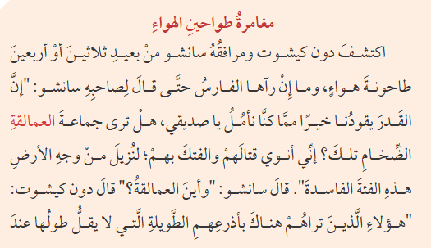
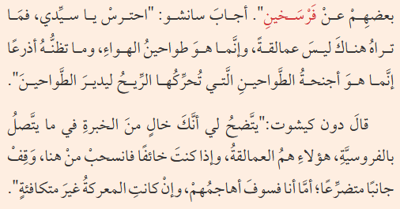
التقديم ص 92+93
الكلية العلمية الإسلامية
05:00 mnutes
مغامرة طواحين الهواء
الوحدة الرابعة
الصف :التاسع
المادة: اللّغة العربيّة
النتاجات
التمهيد
التقويم القبلي
1- وضح معاني الكلمات الملونة.
2- فسر معنى كلمة " الفتك " في قوله " إن أنوي قتالهم والفتك بهم، وبيّن الجذر اللغوي للكلمة.
3- لكل من سانشو ودون كيشوت رأي يخالف الآخر في ما شاهداه، من خلال رأييهما، استنتج صفة كل منهما .
التقديم
تقويم التكويني
التغذية الراجعة
التمايز
الربط بالحياة
التفكير الناقد
بطاقة خروج

Slide 7
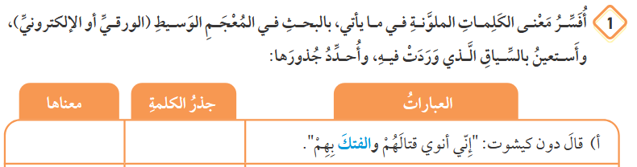
الكلية العلمية الإسلامية
التغذية الراجعة
05:00 mnutes
مغامرة طواحين الهواء
الوحدة الرابعة
الصف :التاسع
المادة: اللّغة العربيّة
1- وضح معاني الكلمات الملونة.
2- فسر معنى كلمة " الفتك " في قوله " إن أنوي قتالهم
والفتك بهم، وبيّن الجذر اللغوي للكلمة.
3- لكل من سانشو ودون كيشوت رأي يخالف الآخر في ما شاهداه، من خلال رأييهما، استنتج صفة كل منهما .
كلاهما يخالف الآخر في الرأي يُصرّ دون كيشوت على رأيه في أن ما يراه هو عمالقة أما سانشو فيرى أنها طواحين هواء، فظهر دون كيشوت متعنتًا لرأيه متعصبًا له عنيدًا دون أن يوضح لشانسو السبب في ذلك، أما شانسو فظهر وكأنه متقبَّلا لرأي رفيقه مع علمه التام بالخطأ.
النتاجات
ص 97
التمهيد
التقويم القبلي
التقديم
تقويم التكويني
غدرَ بهِ واغتالهُ
فَ تَ كَ
التغذية الراجعة
التمايز
الربط بالحياة
التفكير الناقد
بطاقة خروج

Slide 8



الكلية العلمية الإسلامية
الدرس :أدب المغامرات
الوحدة: الرابعة
الصف : التاسع
المادة: اللغة العربية
02:00 minutes
تقويم التكويني
معنى "العمالقة" :
1- أشخاص يقل طولهم عن طول الأشخاص الطبيعي.
2- أشخاص يُعادون غيرهم دون سبب.
3- أشخاص يفوقون الآخرين في طول أجسامهم وضخامتها.

Slide 9

الكلية العلمية الإسلامية
نشاط Quiz-Quiz-Trade
02:00 minutes
النتاجات
التمهيد
3+2 فسر معنى المغامرة من خلال المعجم .
التقويم القبلي
التقديم
تقويم التكويني
4+1 ابحث عن كتاب من أدب المغامرات
التغذية الراجعة
التّمايز
الربط بالحياة
التفكير الناقد
بطاقة خروج

Slide 10

الكلية العلمية الإسلامية
الدرس :أدب المغامرات
الوحدة: الرابعة
الصف : التاسع
المادة: اللغة العربية
00:00 minutes
تقويم ختامي
السؤال:ما الفكرة الرئيسة في نص "مغامرة طواحين الهواء"؟
أ. وصفُ شجاعةِ سانشو في مواجهة الأعداء الحقيقيين.
ب. بيانُ صراعِ دون كيشوت مع الأوهام التي يظنّها واقعًا.
ج. توضيحُ أهمية التعاون بين الصديقين في مواجهة الأخطار.
د. عرضُ مغامرةٍ واقعيةٍ خاضها دون كيشوت ضدّ عمالقةٍ حقيقيين.
IRS

Slide 11
الكلية العلمية الإسلامية
الدرس:مغامرة طواحين الهواء
الوحدةا لرابعة
الصف :التاسع
المادة: اللّغة العربيّة
النتاجات
01:00 mnutes
النتاجات المتوقعة
1-أنْ يقرأ النَّص قراءة جهرية معبرة متمثلًا المعنى ومراعيًا التَّلوين الصَّوتي.
2- أنْ يفسر المفردات والتَّراكيب الجديدة في النَّص .
3-أنْ يحلل الرواية مراعيًا عناصرها الرَّئيسة .
4- أنْ يوضح دلالة عبارة من النَّصّ.
5-أن تنمو لديه قيمة التواضع وتقبل النَّصيحة
التمهيد
التقويم القبلي
التقديم
تقويم التكويني
التغذية الراجعة
التمايز
الربط بالحياة
التفكير الناقد
بطاقة خروج

Slide 12
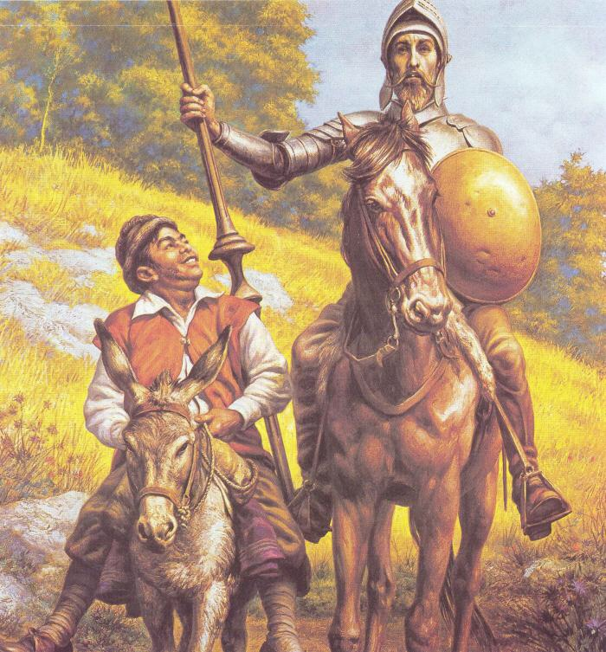
الدرس:مغامرة طواحين الهواء
الوحدة الرابعة
الصف :التاسع
المادة: اللّغة العربيّة
01:00 mnutes
تأمل الصورة الآتية ثم ناقش مع زميلك الفرق بين الشخصيتين .
النتاجات
التَّمهيد
التمهيد
التقويم القبلي
التقديم
تقويم التكويني
التغذية الراجعة
التمايز
الربط بالحياة
التفكير الناقد
بطاقة خروج

Slide 13
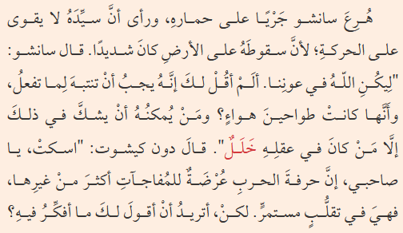
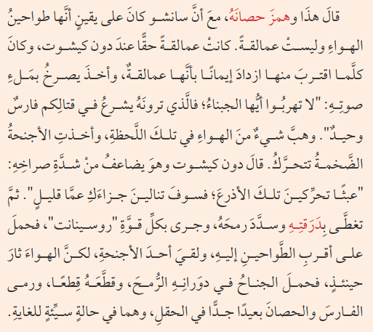
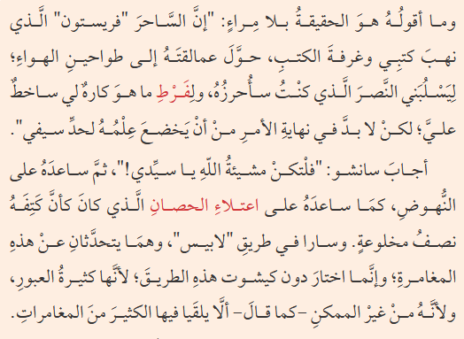
05:00 mnutes
التقديم : ص93+94
مغامرة طواحين الهواء
الوحدة الرابعة
الصف :التاسع
المادة: اللّغة العربيّة
النتاجات
التمهيد
التقويم القبلي
التقديم
تقويم التكويني
التغذية الراجعة
التمايز
الربط بالحياة
1- وضح معاني الكلمات الملونة.
2- فسر معنى كلمة "الفتك" و "مراء" وبيّن الجذر اللغوي لهما.
3- ما دلالة عبارة (أخذ يصرخ بملء صوته) و (لا بدّ في النهاية
أن يخضعَ علمهُ لحدّ سيفي)؟
4- مَن هو (روسينانت)؟
التفكير الناقد
بطاقة خروج

Slide 14
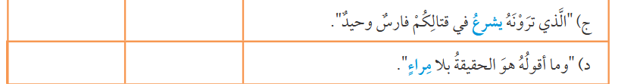
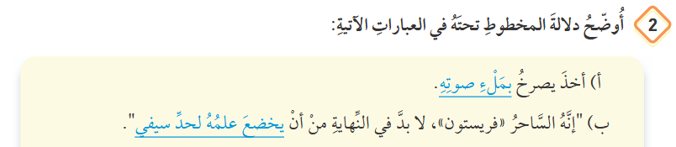
05:00 mnutes
التقديم : ص93+94
مغامرة طواحين الهواء
الوحدة الرابعة
الصف :التاسع
المادة: اللّغة العربيّة
1- وضح معاني الكلمات الملونة.
2- فسر معنى كلمة "الفتك" و "مراء" وبيّن الجذر اللغوي لهما. ص 97
3- ما دلالة عبارة (أخذ يصرخ بملء صوته) و (لا بدّ في النهاية أن يخضعَ علمهُ لحدّ سيفي)؟
4- مَن هو (روسينانت)؟
النتاجات
التمهيد
يبدأ في فعل الشيء
شَ رَ عَ
التقويم القبلي
مَ رَ يَ
التقديم
بلا جدال أو نزاع
تقويم التكويني
التغذية الراجعة
. ص 97
التمايز
دلالة الحماس وعدم الخوف
الربط بالحياة
التفكير الناقد
دلالة أنّ قوته وفروسيته أقوى من علم الساحر
بطاقة خروج
اسم حصان دون كيشوت

Slide 15

مغامرة طواحين الهواء
الوحدة الرابعة
الصف :التاسع
المادة: اللّغة العربيّة
05:00 mnutes
مهمة : افتح الكتاب ص92 -ص93
النتاجات
التمهيد
من خلال ما قرأت من الرواية حلل عناصر قصة طواحين الهواء حسب الجدول.
التقويم القبلي
التَّقديم
دون الحدث البارز | الشخصيات | المكان | الزمان
تقويم التكويني
التغذية الراجعة
التمايز
الربط بالحياة
التفكير الناقد
بطاقة خروج

Slide 16
مغامرة طواحين الهواء
الوحدة الرابعة
الصف :التاسع
المادة: اللّغة العربيّة
05:00 mnutes
مهمة : افتح الكتاب ص92 -ص93
النتاجات
التمهيد
التقويم القبلي
دون الحدث البارز | الشخصيات | المكان | الزمان
اكتشاف دون كيشوت مجموعة من طواحين الهواء وعزمه على قتالهم لاعتقاده أنهم عمالقة أشرار وتحذير معاونه بأنَّ مايراه ليس عمالقة وإنما طواحين الهواء. | دون كيشوت سانشو العمالقةالضخام | منطقة لامانتشا في اسبانيا وهي منطقة مشهورة بطواحين الهواء | القرن السادس العشر الميلادي
التَّقديم
تقويم التكويني
التغذية الراجعة
التمايز
الربط بالحياة
التفكير الناقد
بطاقة خروج

Slide 17
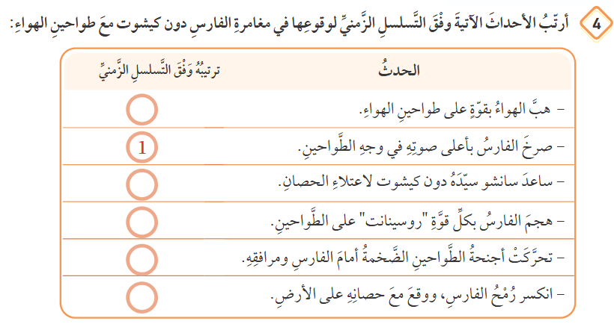
الكلية العلمية الإسلامية
03:00 mnutes
مغامرة طواحين الهواء
الوحدة الرابعة
الصف :التاسع
المادة: اللّغة العربيّة
التقويم التَّكويني :
س4 ص98
النتاجات
التمهيد
التقويم القبلي
التقديم
3
تقويم التكويني
التغذية الراجعة
6
التمايز
2
الربط بالحياة
4
التفكير الناقد
5
بطاقة خروج

Slide 18

الكلية العلمية الإسلامية
مغامرة طواحين الهواء
الوحدة الرابعة
الصف :التاسع
المادة: اللّغة العربيّة
النتاجات
03:00 mnutes
التقويم التَّكويني :
التمهيد
التقويم القبلي
تعدُّ رواية دون كيشوت من روائع الأدب العالمي الروائي :
أ- الواقعيّ
ب- السّاخر
ج- الرَّمزي
د- النَّفسي
التقديم
تقويم التكويني
التغذية الراجعة
التمايز
الربط بالحياة
التفكير الناقد
بطاقة خروج

Slide 19

الكلية العلمية الإسلامية
مغامرة طواحين الهواء
الوحدة الرابعة
الصف :التاسع
المادة: اللّغة العربيّة
النتاجات
03:00 mnutes
التقويم التَّكويني :
التمهيد
التقويم القبلي
تعدُّ رواية دون كيشوت من روائع الأدب العالمي الروائي :
أ- الواقعيّ
ب- السّاخر
ج- الرَّمزي
د- النَّفسي
التقديم
تقويم التكويني
التغذية الراجعة
التمايز
الربط بالحياة
التفكير الناقد
بطاقة خروج

Slide 20

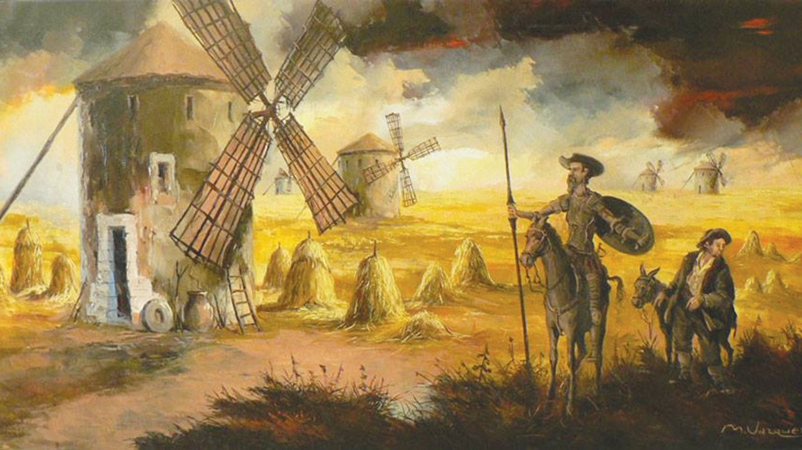
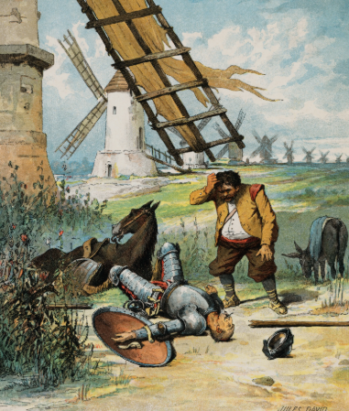
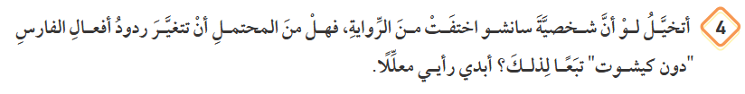
المادة: اللّغة العربيّة
النتاجات
01:00 minutes
التمهيد
التقويم القبلي
التقديم
تقويم التكويني
التغذية الراجعة
التمايز
س4 ص100
الربط بالحياة
تأثير غياب شخصية سانشو على ردود أفعال دون كيشوت من المحتمل أن يصبح دون كيشوت أكثر اندفاعًا وغرابة في تصرفاته ؛ لأنه لن يجد من يوازن بين خياله والواقع وقد يزداد ارتباكه في مواجهة المواقف الصعبة وربما يتعرض لمشكلات ومصاعب أخطر .
التفكير الناقد
بطاقة خروج

Slide 21
الكلية العلمية الإسلامية
02:00 minutes
النتاجات
2+3 برأيك ما الهدف من تعلّم أدب المغامرات ؟
التمهيد
نشاط Quiz-Quiz-Trade
التقويم القبلي
التقديم
1+4 اذكر الشخصية الرئيسة في مغامرة طواحين الهواء .
تقويم التكويني
التغذية الراجعة
التّمايز
الربط بالحياة
التفكير الناقد
بطاقة خروج

Slide 22
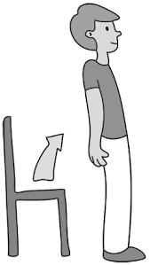
الكلية العلمية الإسلامية
الدرس: مغامرة طواحين الهواء
الوحدة : الرابعة
الصف : التاسع
المادة: اللّغة العربيّة
03:00 minutes
التقويم الختامي
النتاجات
التمهيد
دم
إذا كانت العبارة صحيحة نقف وإذا كانت خاطئة نجلس
التقويم القبلي
التقديم
تقويم التكويني
معنى متضرعًا داعيًا
التغذية الراجعة
التمايز
الربط بالحياة
قائل هذه العبارة هو: سانشو
التفكير الناقد
بطاقة خروج

Slide 23


الدرس : طواحين الهواء
الوحدة: الرابعة
الصَّف :التاسع
المادة: الُّغة العربية
02:00 minutes
النتاجات
أقّيم تعلُّمي
التمهيد
قليلة | مُتوسّطةُ | عاليةُ | نتاجات التَّعلُّم
 |  |  | أقرأ قراءة جهرية معبرة متمثلًاالمعنى مراعيًا التنغيم الصوتي
 |  |  | أفسر معاني المفردات والتراكيب الجديدة وأوضح دلالة عبارة
 |  |  | أستنتج الفكرة الرئيسة الحدث حسب التسلسل الزمني .
 |  |  | أنمي قيمة التواضع وتقبل النصيحة
التقويم القبلي
التقديم
تقويم التكويني
التغذية الراجعة
التمايز
الربط بالحياة
التفكير الناقد
بطاقة خروج

